Slide 1
[4] 循环结构程序设计
深入浅出程序设计竞赛
第 1 部分 – 语言入门
V 2021-01

Slide 2
版权声明
本课件为《深入浅出程序设计竞赛–基础篇》的配套课件，版权归 洛谷 所有。所有个人或者机构均可免费使用本课件，亦可免费传播，但不可付费交易本系列课件。
若引用本课件的内容，或者进行二次创作，请标明本课件的出处。
其它《深基》配套资源、购买本书等请参阅： https://www.luogu.com.cn/blog/kkksc03/IPC-resources
如果课件有任何错误，请在这里反馈 https://www.luogu.com.cn/discuss/show/296741

Slide 3
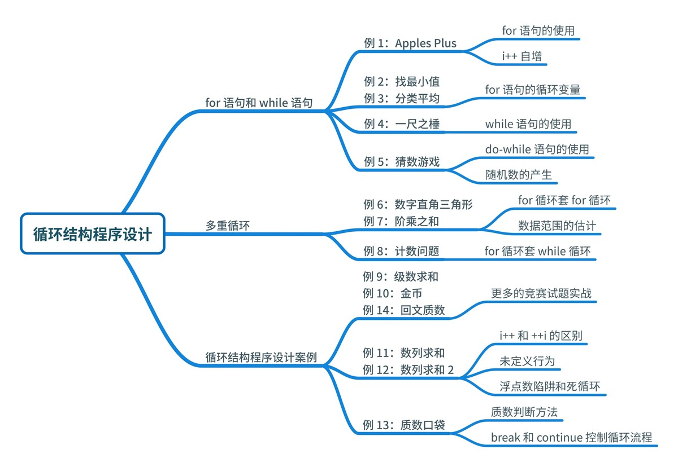
本章知识导图

Slide 4
第 4 章 循环结构程序设计
for 语句和 while 语句
多重循环
循环结构程序设计案例
课后习题与实验

Slide 5
for 语句和 while 语句
如果我们让计算机做 100 次运算，真的要写出 100 条语句吗？当然不用，因为重复的工作，只需用循环让计算机重复地去执行就可以了。
请翻至课本 P48

Slide 6
for 语句
用 for 循环进行重复的操作，常用于固定次数的循环。定义一个变量为循环计数器，可用已定义的变量，也可当场定义。
如果符合循环条件，则进入循环。对于每次循环，运行循环体，然后进行每轮循环结束的操作。
for (循环变量初始值; 循环条件; 循环结束操作) {
循环体执行语句;
}
//使用已经定义好的循环变量
int i;
for (i = 0; i < n; i++) {
cout << i << endl;
}
//当场定义的循环变量
for (int i = 0; i < n; ++) {
cout << i << endl;
}

Slide 7
Apples Plus
例 4.1
八尾勇今天又吃掉了 L(1≤L≤100) 个苹果。
她从第 1 个苹果开始，每吃一个苹果都会在纸上记录下来，在纸上写出一行 Today, I ate x apples.，其中，x 是指吃到第几个苹果；
她吃第一个苹果时，apple 这个单词后面不加 s。
她吃完苹果后，在纸张上记录了什么内容？

Slide 8
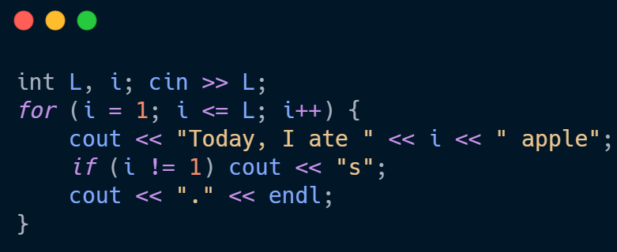
Apples Plus
写句子是重复的工作，只需要让计算机重复地去写每一行就可以了。这里使用 for 循环完成重复的工作。
假设读入的 L 是 4，具体的流程如下表所示：
循环变量初始值 循环条件
每轮循环结束操作
循环体
i的值 | i<=L成立? | 循环体执行 | 循环结束后
1(初始化) | 成立 | 输出Today, I ate 1 apple. | i++
2 | 成立 | 输出Today, I ate 2 apples. | i++
3 | 成立 | 输出Today, I ate 3 apples. | i++
4 | 成立 | 输出Today, I ate 4 apples. | i++
5 | 不成立 | 跳出循环不执行
Notes:
#include <iostream>
using namespace std;
int main() {
int L, i; cin >> L;
for (i = 1; i <= L; i++) {
cout << "Today, I ate " << i << " apple";
if (i != 1) cout << "s";
cout << "." << endl;
}
return 0;
}

Slide 9
找最小值
例 4.2（洛谷 P5718）
给出 n(n≤100) 和 n 个整数 a_{i} (0≤a_{i}≤1000) ，求这 n 个整数中最小值是什么。
提示：我们可以使用 min() 函数来获得两个数字中的最小值 。需要使用 algorithm 头文件。
前者 minnum 取 minnum 和 tmp 中 较小 的那个
后者 maxnum 取 maxnum 和 tmp 中 较大 的那个
minnum=min(minnum, tmp);
maxnum=max(maxnum, tmp);

Slide 10
找最小值
读入数量 n，然后循环 n 次，这样每次循环都只用读入一个数字，一共可以读入 n 个数字了。
统计最小值：“打擂台”
定义擂主变量 minnum，其初始值是一个非常大，一定大于所有输入的数字（这里定义为 100000000）。
每个数字都找擂主打擂。如果新数字小于擂主，那么新数字打擂成功，代替原来擂主；否则打擂失败，擂主不变。
最后留下来的擂主就是最小值。
int n, tmp, minnum = 100000000;
cin >> n;
for (int i = 0; i < n; i++) {
cin >> tmp;
if (tmp < minnum)minnum = tmp;
}
cout << minnum << endl;
Notes:
#include <iostream>
using namespace std;
int main() {
int n, tmp, minnum = 100000000;
cin >> n;
for (int i = 0; i < n; i++) {
cin >> tmp;
if (tmp < minnum)minnum = tmp;
}
cout << minnum << endl;
return 0;
}

Slide 11
while 语句
while 循环来进行重复操作，需要确定循环成立的条件。
如果符合循环条件，则继续循环。
常用于没有固定次数的循环。
while (循环成立条件) {
循环体
}

Slide 12
一尺之棰
例 4.4（洛谷 P5720）
《庄子》中说到，“一尺之棰，日取其半，万世不竭”。
第一天有一根长度为 a(a≤10⁹) 的木棍，从第二天开始，每天都要将这根木棍锯掉一半（每次除 2，向下取整）。
第几天的时候木棍会变为 1？
……

Slide 13
一尺之棰
for 循环非常适合进行明确知道重复次数的循环。
本例不能很明确知道循环次数，故也可使用 while 循环 解决。
这里使用了逗号表达式，同时增加天数并且减少长度。
当 a>1 时，继续；否则跳出循环。当 a=22，循环流程如下表所示：
#include <iostream>
using namespace std;
int main() {
int a, days = 1;
cin >> a;
while (a > 1)
days++, a /= 2;
cout << days;
}
a的值 | a>1是否成立 | 循环体执行 | days | a
22 | 成立 | 执行 | days++ （变为2） | a/=2 （变为11）
11 | 成立 | 执行 | days++ （变为3） | a/=2 （变为5）
5 | 成立 | 执行 | days++ （变为4） | a/=2 （变为2）
2 | 成立 | 执行 | days++ （变为5） | a/=2 （变为1）
1 | 不成立 | 跳出循环 不执行
Notes:
#include <iostream> using namespace std; int main() { int a, days = 1; cin >> a; while (a > 1) days++, a /= 2; cout << days; }

Slide 14
do-while 语句
do while 循环，和前面介绍过的 while 循环不同，无论怎么样 do-while 循环都会直接执行循环体一次，等循环体运行结束后再验证循环成立条件。
如果成立就会重新开始循环，否则就退出循环。
do while 循环可以在转化为 while 循环
do {
循环体
} while(循环成立条件);

Slide 15
随机数
如何让计算机产生一个随机数呢？
可以使用 rand() 函数来产生一个 0 到 RAND_MAX 的数字，其中 RAND_MAX 是一个常量，其值与编译器和系统有关 ，而且别忘了加上头文件cstdlib。
一般来说Windows下其值为32767，而Linux下其值是int的最大值。
可以用 rand()%a 来产生一个 0 到 a-1 的随机数。如果想产生一个 a 到 b 的随机数可以使用 rand()%(b-a+1)+a。

Slide 16
随机数
如果直接这么写，无论运行多少次，输出的结果都是一样的，随机数完全不随机。解决方案是在生成随机数前加上一句srand(time(0))，同时加上头文件ctime。
这个代码是输出一个 1 到 100 的随机数；课本 P52 提供了一个和随机数有关的猜数游戏作为扩展阅读。
#include <iostream>
#include <cstdlib>
#include <ctime>
using namespace std;
int main() {
int ans, guess;
srand(time(0));
ans = rand() % 100 + 1;
cout << ans << endl ;
return 0;
}
Notes:
#include <iostream>
#include <cstdlib>
#include <ctime>
using namespace std;
int main() {
int ans, guess;
srand(time(0));
ans = rand() % 100 + 1;
cout << ans << endl;
return 0;
}

Slide 17
多重循环
正如分支条件语句也能嵌套分支条件语句一样，循环语句也能互相嵌套。如果一些需要循环的“大操作”中有数个重复的小操作，就可进行循环嵌套。
请翻至课本 P53

Slide 18
多重循环
循环语句也能互相嵌套。如果需要循环的“大操作”中有好几个重复的小操作，就可以进行循环嵌套。
如果超过一个语句，或者需要调整层级，则必须要大括号，建议全部加上括号。
注意内层循环变量名不能和外层循环变量名冲突。
for (;;) {
for (;;) {
for (;;) {
// 内层循环体
}
}
for (;;)
while (...) {
// 内层循环体
}
}

Slide 19
数字直角三角形
例 4.6（洛谷 P5721）
给出 n(1≤n≤13) ，请输出一个直角边长度是 n 的数字直角三角形。例如，当 n=5 时，应该输出：
0102030405
06070809
101112
1314
15

Slide 20
数字直角三角形
我们可以把这个任务分成两个层级
1. 大任务：输出每一行。需要一个外层循环，其循环体就是输出一行的内容。循环变量从 1 到 n（也可以 0 到 n-1）。
2. 小任务：输出一行中的每一个数字。需要一个内层循环，用于输出一行中的每一个数字。共需要打出 n 行，所当处理第 i 行时，需要输出 n-i+1 个数字。
定义变量 cnt 来记录输出到那个数字
int cnt = 0, n;
scanf("%d", &n);
for(int i = 1; i <= n; i++) {
for(int j = 1; j <= n - i + 1; j++)
printf("%02d", ++cnt);
printf("\n");
}
Notes:
#include <cstdio> using namespace std; int main() { int cnt = 0, n; scanf("%d", &n); for(int i = 1; i <= n; i++) { for(int j = 1; j <= n - i + 1; j++) { ++cnt; printf("%02d", cnt); } printf("\n"); } return 0; }

Slide 21
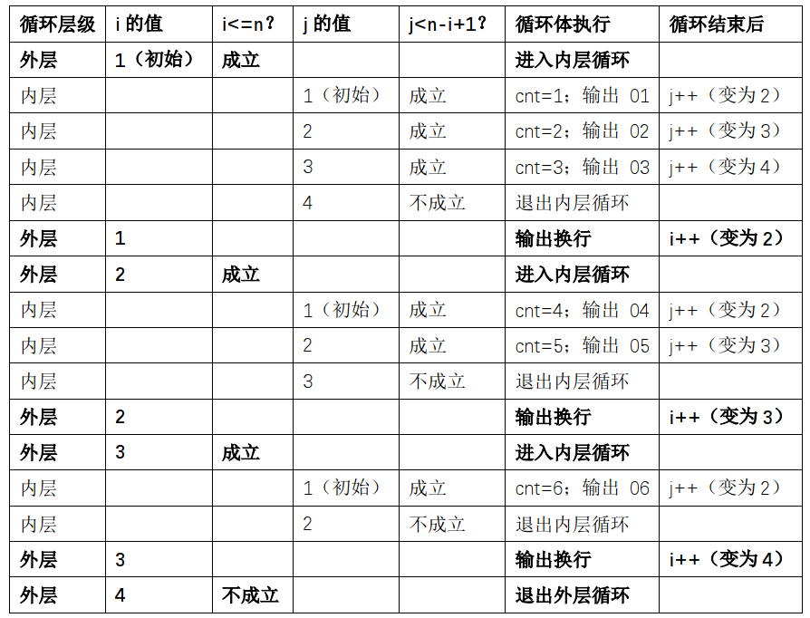
数字直角三角形
Notes:
#include <cstdio> using namespace std; int main() { int cnt = 0, n; scanf("%d", &n); for(int i = 1; i <= n; i++) { for(int j = 1; j <= n - i + 1; j++) { ++cnt; printf("%02d", cnt); } printf("\n"); } return 0; }

Slide 22
阶乘之和
例 4.7（洛谷 P1009，有改动）
计算 S=1!+2!+3!+⋯+n!(n≤20) 的值，其中 i! 是指 i 的阶乘，即 i!=1×2×⋯×i。
分析：按计算器可发现，20 的阶乘大约 2.4×10¹⁸，所以可以使用 long long 类型存下。long long 是一种整数类型，可以放下 10¹⁸ 的数字，但是比 int 又大又慢。

Slide 23
阶乘之和
外层循环：循环变量 i 从 1 开始，到 n 结束，每次都加上 i 的阶乘，最后统计即可。
内层循环：求 i 的阶乘则需要另一层循环，循环变量 j 从 1 开始，到 i 结束，每次都乘上 j 。
long long n, ans = 0;
cin >> n;
for (int i = 1; i <= n; i++) { // 外层循环
long long factor = 1;
for (int j = 1; j <= i; j++) // 内层循环
factor *= j;
ans += factor;
}
cout << ans << endl;

Slide 24
计数问题
例 4.8（洛谷 P1980，NOIP 普及组 2013）
试计算在区间 1 到 n(n≤10⁶) 的所有整数中，数字 x(0≤x≤9) 共出现了多少次？
当 n 等于 12 时，数字 1 出现了 5 次（1,10,11,12）
提示：如何依次判断一个数字（假设为 tmp）的每一位呢？
计算 tmp%10，得到它的个位数字，判断是不是等于 x，如果是则计数器加 1；然后 tmp/=10，把原来的个位数去掉了；
重复刚才的流程，每次都统计个位数，直到 tmp 为 0 为止。

Slide 25
计数问题
内层循环：对于整数 tmp，获得它的每一位并进行统计。
外层循环：从 1 到 n 枚举 i，然后将 i 的值赋给 tmp 后再统计 tmp 枚举每一位；不能直接处理 i，否则 i 就会被改变，这是外层循环。本例是 for 循环套用 while 循环的一个例子。
int n, x, ans = 0;
cin >> n >> x;
for (int i = 1; i <= n; i++) { // 外层循环
int tmp = i, num;
while (tmp != 0) { // 内层循环
num = tmp % 10;
if (num == x)
ans++;
tmp /= 10;
}
}
cout << ans;
Notes:
#include <iostream>
using namespace std;
int main() {
int n, x, ans = 0;
cin >> n >> x;
for (int i = 1; i <= n; i++) { // 外层循环
int tmp = i, num;
while (tmp != 0) { // 内层循环
num = tmp % 10;
if (num == x)
ans++;
tmp /= 10;
}
}
cout << ans;
return 0;
}

Slide 26
循环结构程序设计案例
本节将会介绍更多的关于循环的用法，题目会有一点复杂，前面的知识都会涉及，准备好了吗？
请翻至课本 P56

Slide 27
级数求和
例 4.9（洛谷 P1035，NOIP 普及组 2002）
已知：S_{n}=1+1/2+1/3+…+1/n。显然对于任意一个整数 K，当 n 足够大的时候，S_{n} 大于 K。现给出一个整数 K（1≤k≤15），要求计算出一个最小的 n，使得S_{n}>K。
提示：我们可以用循环模拟这个过程。
注意这个循环语句，直接以一个分号结尾，它没有循环体！
在 for 循环的第三项每轮结束后的操作就是增加答案和累加倒数操作，使用了逗号表达式。
int k, ans = 0;
cin >> k;
for (double Sn = 0; Sn <= k; Sn += 1.0 / ans, ans++);
cout << ans;

Slide 28
级数求和
如果 k 可以到 21 呢？
每一道题都有时间限制，程序的运行时间需要在这个时间限制内出结果，当 k 较大时，我们需要打表，即预处理结果，输入之后直接输出。
if (k == 21) {
cout << 740461601;
return 0;
}
Notes:
#include<iostream>
using namespace std;
int main() {
int k, ans = 0;
cin >> k;
if (k == 19) {
cout << 100210581;
return 0;
}
if (k == 20) {
cout << 272400600;
return 0;
}
if (k == 21) {
cout << 740461601;
return 0;
}
for (double Sn = 0; Sn <= k; Sn += 1.0 / ans, ans++);
cout << ans;
return 0;
}

Slide 29

计算机运行时间
计算机运行速度很快，但也是有上限的。
一般来说，现在的 CPU 可以每秒钟运行 10⁸（一亿）次循环。
如果循环次数过多，就会超出时间限制，简称 TLE。

Slide 30
死循环
当一个循环一直无法跳出，一直不断地执行，就会导致死循环。
在比赛或者评测网站中，死循环会导致程序运行之间超时，简称 TLE。
可能的原因：错误的循环终止条件，或者没有正确的修改循环判断变量。
while (1) {
//做一些事情
}
for (i = 0; i < 5; i--) {
//做一些事情
}
for (i = 0; i < 5; i++) {
//做一些事情
i = 1;
}

Slide 31
i++与++i
i++ 表示先使用 i 的值运算，然后使 i 增大 1
++i 表示先使 i 增大 1，然后使用增大后的 i 值运算
例如
i=1; j=i++; 等同于 j=i; i+=1; 此时 i=2 j=1。
i=1; j=++i; 等同于 i+=1; j=i; 此时 i=2 j=2。

Slide 32
i++与++i
判断练习
请指出下列语句执行后，i 和 j 的值分别是多少？
① i=3; i++; j=i;
② i=3; j=i++;
③ i=3; j=3+i++;
④ i=3; j=++i;

Slide 33
i++与++i
判断练习 – 答案
请指出下列语句执行后，i 和 j 的值分别是多少？
① i=3; i++; j=i; i 为 4，j 为 4
② i=3; j=i++; i 为 4，j 为 3
③ i=3; j=3+i++; i 为 4，j 为 6
④ i=3; j=++i; i 为 4，j 为 4

Slide 34
数列求和
例 4.11 （洛谷 P5722）
计算 1+2+3+⋯+(n-1)+n 的值，其中 n 不大于 100。不得用公式。
解法 1：使用 for 循环直接累加计算。
解法 2：使用 while 循环。
while(n--) 先判断 n 是否非零，再将 n 减去 1。 while(--n) 先将 n 减 1，然后再判断是否非零。
s += ++i 先将 i 加 1，再加到 s 中。注意：避免 ++i + i++ 这类可读性极差的代码。
int s = 0, i = 0, n;
cin >> n;
while (n--) s += ++i;
cout << s;
Notes:
#include<iostream>
using namespace std;
int main() {
int s = 0, i = 0, n;
cin >> n;
while (n--) s += ++i;
cout << s;
return 0;
}

Slide 35
判断质数
因数：一个正整数，能被若干个数整除，那么这若干个数就是这个数的因数。
质数：只有 1 和它本身两个因数的自然数。1 不是质数也不是合数
合数：因数个数大于 2 的自然数。
判断一个数 n 是否为质数：i 从 2 循环到 n-1，若存在 i 能整除 n，则 n 不为质数。
有没有更快的方法？

Slide 36
判断质数
设 a×b=n,a≤b，可知 a×a≤n，所以 a≤√n，b≥√n。
若不存在符合条件的 a 能整除 n，则必然不存在对应的 b 能整除 n。
比较以下两种写法在时间效率上的区别
乘法速度快于除法，而 sqrt 速度也很慢。
在程序的任意地方加上 return 0; 即可立刻退出程序。
for (int i = 2; i * i <= n; i++)
for (int i = 2; i <= sqrt(n); i++)
Notes:
#include<iostream>
using namespace std;
int main() {
int n;
cin >> n;
for (int i = 2; i * i <= n; i++)
if (n % i == 0) {
cout << n << " isn't prime." ;
return 0;
}
cout << n << " is prime." ;
return 0;
}

Slide 37
break 和 continue
遇到不想让循环执行完毕的情况下，可以终止这个循环，或者跳过本次循环执行语句。
break 语句：终止本层循环。只能跳出一层循环；
continue 语句：跳过本次循环，直接开始下一次循环。

Slide 38
break 和 continue
判断练习
下列代码，程序会输出什么？
break 语句：终止本层循环。只能跳出一层循环
continue 语句：跳过本次循环，直接开始下一次循环。
for (int i = 1; i <= 10; i++) { //①
if (i % 2 == 0)
continue;
cout << i << " ";
if (i >= 5)
break;
} //②

Slide 39
break 和 continue
判断练习 – 答案
下列代码，程序会输出 1 3 5。
break 语句：终止本层循环。跳到位置 ①
continue 语句：跳过本次循环。跳到位置 ②。
for (int i = 1; i <= 10; i++) { //①
if (i % 2 == 0)
continue;
cout << i << " ";
if (i >= 5)
break;
} //②

Slide 40
质数口袋
例 4.13（洛谷 P5823）
小A 有一个装质数的口袋。
他从 2 开始，依次判断各个自然数是不是质数，如果是质数就会把这个数字装入口袋。
口袋的负载量就是口袋里的所有数字之和。但口袋的承重量有限，不能装得下总和超过 L(1≤L≤100000) 的质数。
给出 L，请问口袋里能装下几个质数？将这些质数从小往大输出，然后输出最多能装下的质数个数，每行输出一个数字。

Slide 41
质数口袋
例 4.13（洛谷 P5823）
装尽量小的质数可以使装的质数的个数最多。
可以从小到大枚举每个数，再判断是否质数，用之前所学方法。
如果当前质数装不下，那么接下来的质数一定装不下，可以直接退出循环。
int L, load = 0, ans = 0;
cin >> L;
for (int i = 2;; i++) {
int is_prime = 1;
for (int j = 2; j * j <= i;j++)
if (i % j == 0) {
is_prime = 0;
break;
}
if (!is_prime) continue;
if (i + load > L) break;
cout << i << endl;
ans++; load += i;
}
cout << ans;
Notes:
#include <iostream>
using namespace std;
int main() {
int L, load = 0, ans = 0;
cin >> L;
for (int i = 2;; i++) {
int is_prime = 1; // 假设它为质数
for (int j = 2; j * j <= i; j++) // 判断是否为质数
if (i % j == 0) {
is_prime = 0; // 它不是质数
break; // 跳出本轮循环
}
if (!is_prime) continue;
if (i + load > L) break;
cout << i << endl;
ans++; load += i;
}
cout << ans;
return 0;
}

Slide 42
课后习题与实验
学而时习之，不亦说乎。学而不思则罔，思而不学则殆。——孔子
请翻至课本 P64

Slide 43
一尺之棰
判断练习
如果初始 cnt=0 ，执行完 for (int i = 1; i <= 100; i += 6)++cnt; 后 cnt 的值是多少？
​如果初始 cnt=0,i=1，执行完 while (i <= 100)++cnt, i += 6; 后 cnt 的值是多少？
​上面两个结果是否一样？为什么？

Slide 44
一尺之棰
判断练习 – 答案
​如果初始 cnt=0 ，执行完 for (int i = 1; i <= 100; i += 6)++cnt; 后 cnt 的值是 17。
​如果初始 cnt=0,i=1，执行完 while (i <= 100)++cnt, i += 6; 后 cnt 的值是 17。
上面两个结果一样。

Slide 45
计算机运行时间
判断练习
估计以下程序是否会超时，即循环次数超过 10⁸。
for(i=0;i<20000000;i++)
ans++;
for(i=0;i<15000000;i+=2)
ans++;
for(i=0;i<20000;i++)
ans++;
for(i=0;i<20000;i++)
for(j=0;j<20000;j++)
ans++;
for(i=0;i<20000;i++)
for(j=0;j<20000;j+=i)
ans++;

Slide 46
计算机运行时间
判断练习 – 答案
估计以下程序是否会超时，即循环次数超过 10⁸。
for(i=0;i<20000000;i++)
ans++;
//超时
for(i=0;i<15000000;i+=2)
ans++;
//超时
for(i=0;i<20000;i++)
ans++;
//不超时
for(i=0;i<20000;i++)
for(j=0;j<20000;j++)
ans++;
//超时
for(i=0;i<20000;i++)
for(j=0;j<20000;j+=i)
ans++;
//不超时

Slide 47
总结
for 循环
for 循环格式 / 常用于有固定次数的循环
while 循环
循环体运行前验证循环成立条件
do-while 语句
循环体运行结束后再验证循环成立条件
i++ 和 ++i 是有区别的
随机数
随机生成一个范围的随机数
生成随机数前加上srand(time(0))

Slide 48
总结
数字按位拆分
n % 10 得到 n 的最后一位（即个位） n / 10 删去 n 的最后一位
多重循环
将任务分解为多个需要循环的子任务 每个子任务中又需要进行循环
计算机运行时间
计算机很快，但也有极限，超过一亿次循环很难一秒钟跑完
判断质数 i 从 2 枚举到 √n 判断是否能整除 n
break 和 continue 跳出这个循环，以及直接开始下一轮循环

Slide 49
课后拓展
习题 4.1：如果想求一个数列的最大值，还要求出是第几个数字是最大的，该如何实现呢？
习题 4.2：小玉在游泳（洛谷 P1423）
小玉在游泳，第一步能游 2 米，可是随着越来越累，力气越来越小，她接下来的每一步都只能游出上一步距离的98%。现在小玉想知道，如果要游到不小于距离 x(x≤100) 米的地方，她需要游多少步呢。
习题 4.3 数字反转（洛谷 P1307，NOIP2011 普及组）
给定一个整数（其绝对值不大于 10⁹），请将该数各个位上数字反转得到一个新数。
新数也应满足整数的常见形式，即除非给定原数为零，否则反转后的新数的最高位数字不应为零。比如输入是-380，输出-83。

Slide 50
课后拓展
习题 4.4 斐波那契数列（洛谷 P1720 改编）
观察下面的数列：1 1 2 3 5 8 13 21 34 55 89 144 233...
除了最开始的两个数字，后面的数字都是前面两个数字的和，这就是斐波那契数列。请输出第 n(3≤n≤30) 项斐波那契数列。
初始
a
1
b
1
c
第三项
c=a+b
a=b
1
b=c
2
c
2
第四项
c=a+b
a=b
2
b=c
3
c
3
第五项
c=a+b
a=b
3
b=c
5
c
5
Notes:
#include <iostream>
using namespace std;
int main() {
int n, a, b, c;
cin >> n;
a = 1;
b = 1;
for (int i = 3; i <= n; i++) {
// 第一步
// 第二步
// 第三步
}
cout << c;
return 0;
}

Slide 51
课后拓展
习题 4.5 求极差（洛谷 P5724）
给出 n(n≤100) 和 n 个整数 a_{i} (0≤a_{i}≤1000)，求这 n 个整数中的极差是什么。
极差的意思是一组数中的最大值减去最小值的差。
习题 4.6 最长连号（洛谷 P1420）
输入 n(n≤10⁴) 个不超过 10⁹ 的正整数，要求输出最长的连续自然数子序列的长度。

Slide 52
课后拓展
例 4.10 金币（洛谷 P2669）
第一天，骑士收到一枚金币；
之后两天（第二天和第三天），每天收到两枚金币；
之后三天（第四、五、六天），每天收到三枚金币；
之后四天（第七、八、九、十天），每天收到四枚金币……；
这种工资发放模式会一直这样延续下去：当连续N天每天收到N枚金币后，骑士会在之后的连续N+1天里，每天收到N+1枚金币。
请计算在前 K 天里，骑士一共获得了多少金币。

Slide 53
课后拓展
习 4.10 Davor（洛谷 P4956，COCI2017）
Davor 需要筹集 n 元钱。他打算在每个星期一筹集 x 元，星期二筹集 x+k 元，……，星期日筹集 x+6k 元，并在 52 个星期时筹集完。其中 x,k 为正整数，并且满足 1≤x≤100。
现在请你帮忙计算 x,k 为多少时，能刚好筹集 n 元。
如果有多个答案，输出 x 尽可能大，k 尽可能小。

Slide 54
参考阅读材料
以下的内容限于课件篇幅未能详细阐述。如果学有余力，可自行翻阅课本作为扩展学习。
P50 例 4.3：活用 for 循环计算平均值
P52 例 4.5：猜数游戏；随机数的详细用法和注意事项
P59 例 4.12：死循环；浮点误差的提示
P62 例 4.14：比较复杂的枚举题，以及数学证明
习题 4.7、4.8、4.9、4.11。

